Slide 1
La génération de code et de données

Slide 2
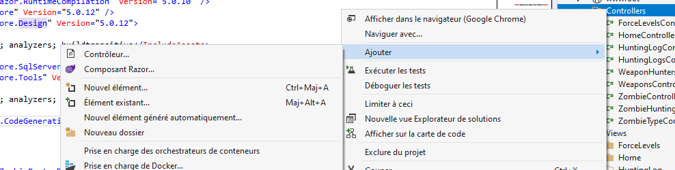
Générer des vues et contrôleurs
Il faut avoir la version EntityFramework 5.0.12 pour le code generator

Slide 3
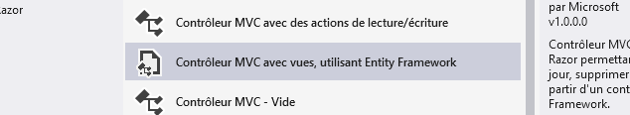
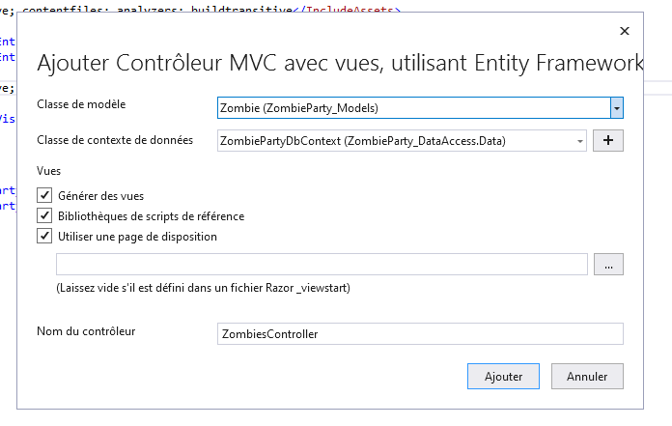
Générer des vues et contrôleurs (suite)

Slide 4
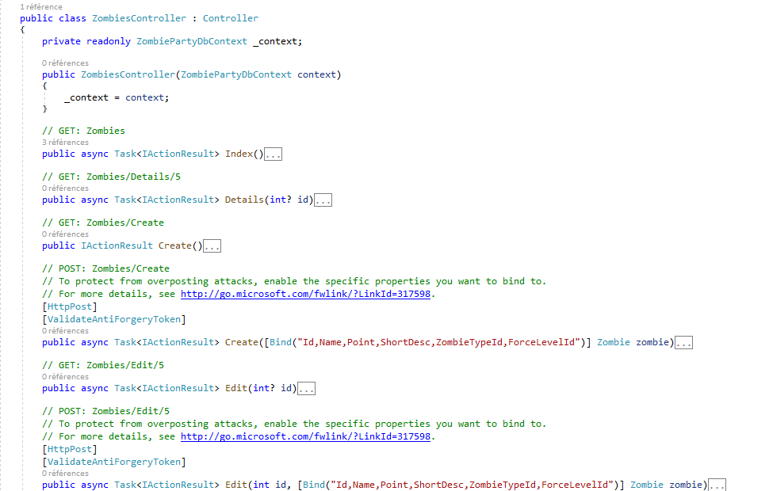
Générer des vues et contrôleurs (suite)

Slide 5

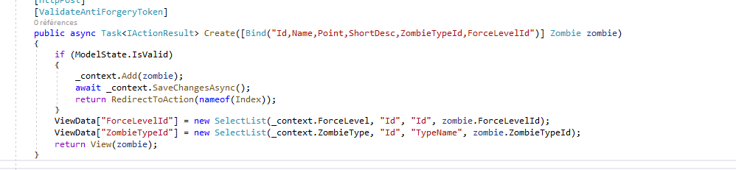
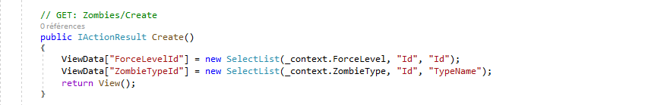
Le code généré
Méthodes HTTP utilisé
Model Binding (limite les champs pupulés)
C’est pour la sécurité!
Jeton CSRF
Méthodes asynchrones
Validation du modèle
Les méthode du contexte (à remplace avec votre unitOfWork)
Les valeurs qui populent les sélecteurs sont mis dans le viewBag au get ET au post
Il faut retourner la vue avec le modèle pour qu’il garde ce qu’on a entré
La valeur à mettre pour la FK
La valeur à afficher

Slide 6
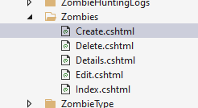
Génération des vues et contrôleurs (suite)

Slide 7
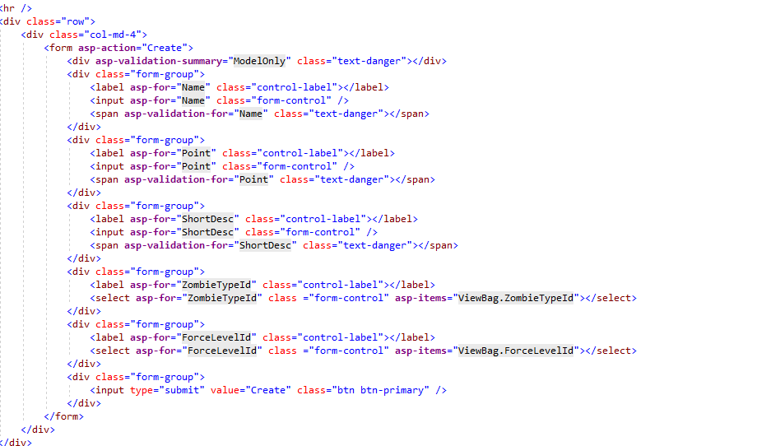
Le code généré
Les propriétés
Les SelectList qui avait été mis dans le viewData

Slide 8
Faire un seed. Données initiales
Le seed permet de populer les données avec des données de base.
On peut utiliser le HasData(…) qui est built-in dans Entity Framework

Slide 9
Un seed avec des données associées.
Lorsqu’on veut faire un seed avec des clés étrangères, on doit utiliser les foreignkey associés :
modelBuilder.Entity<Post>().HasData( new { BlogId = 1, PostId = 2, Title = "Second post", Content = "Test 2" });
Ces seeds permettent d’ajouter des valeurs initiales voulant dire qu’elle n’est pas appropriées dans tous les scénarios.

Slide 10
Un seed avec une migration n’est pas appropriés si vous voulez ajouter :
Données temporaires pour le test
Données qui dépendent de l’état de la base de données
Données volumineuses.
Données qui ont besoin de valeurs clés pour être générées par la base de données, y compris les entités qui utilisent d’autres clés comme identité
Données qui requièrent une transformation personnalisée (comme un hachage de mot de passe)
Données nécessitant des appels à l’API externe, par exemple ASP.NET Core des rôles d’identité et la création d’utilisateurs

Slide 11
Faire un seed hors migration
public static async Task Main(string[] args)
{
var host = CreateHostBuilder(args)
.Build();
using (var scope = host.Services.CreateScope())
{
var services = scope.ServiceProvider;
var loggerFactory = services.GetRequiredService<ILoggerFactory>();
try
{
var catalogContext = services.GetRequiredService<CatalogContext>();
await CatalogContextSeed.SeedAsync(catalogContext, loggerFactory);
var userManager = services.GetRequiredService<UserManager<ApplicationUser>>();
var roleManager = services.GetRequiredService<RoleManager<IdentityRole>>();
await AppIdentityDbContextSeed.SeedAsync(userManager, roleManager);
}
catch (Exception ex)
{
var logger = loggerFactory.CreateLogger<Program>();
logger.LogError(ex, "An error occurred seeding the DB.");
}
}
host.Run();
}
Pour faire un seed hors migration, on utilise les fonctions du dbContext. On peut le faire avant le démarrage du serveur dans Program.cs

Slide 12
Ajouter un seed…
public class CatalogContextSeed
{
public static async Task SeedAsync(CatalogContext catalogContext,ILoggerFactory loggerFactory, int retry = 0)
{
try
{
if (catalogContext.Database.IsSqlServer()) catalogContext.Database.Migrate();
if (!await catalogContext.CatalogBrands.AnyAsync())
{
await catalogContext.CatalogBrands.AddRangeAsync(GetPreconfiguredCatalogBrands());
await catalogContext.SaveChangesAsync();
}
//…etc.
}
}

Slide 13
Ajouter un user… (on va voir Identity au prochain cours)
public class AppIdentityDbContextSeed
{
public static async Task SeedAsync(UserManager<ApplicationUser> userManager, RoleManager<IdentityRole> roleManager)
{
await roleManager.CreateAsync(new IdentityRole(BlazorShared.Authorization.Constants.Roles.ADMINISTRATORS));
var defaultUser = new ApplicationUser { UserName = "demouser@microsoft.com", Email = "demouser@microsoft.com" };
await userManager.CreateAsync(defaultUser, AuthorizationConstants.DEFAULT_PASSWORD);
string adminUserName = "admin@microsoft.com";
var adminUser = new ApplicationUser { UserName = adminUserName, Email = adminUserName };
await userManager.CreateAsync(adminUser, AuthorizationConstants.DEFAULT_PASSWORD);
adminUser = await userManager.FindByNameAsync(adminUserName);
await userManager.AddToRoleAsync(adminUser, BlazorShared.Authorization.Constants.Roles.ADMINISTRATORS);
}
}

Slide 14
Avoir des données `Fake`
Si vous voulez faire des DataSets différents pour plusieurs situation, vous pouvez vous aider de la librairie Bogus. Ils vous ajoutent un Faker que vous pouvez utiliser pour générer des données.
Voici un exemple :
protected override void OnModelCreating(ModelBuilder modelBuilder)
{
var ids = 1;
var stock = new Faker<Item>()
.RuleFor(m => m.Id, f => ids++)
.RuleFor(m => m.Name, f => f.Commerce.ProductName())
.RuleFor(m => m.Category, f => f.Commerce.Categories(1).First())
.RuleFor(m => m.Price, f => f.Commerce.Price(1).First());
// generate 1000 items
modelBuilder
.Entity<Item>()
.HasData(stock.GenerateBetween(1000, 1000));
}
https://github.com/bchavez/Bogus

Slide 15
Prochain lab…
On va ajouter Microsoft Identity, on va mettre des seeds et plusieurs DataSet et utilisateurs à l’aide de Bogus.
D’ici là, c`est du temps pour votre TP2.

